Slide 1

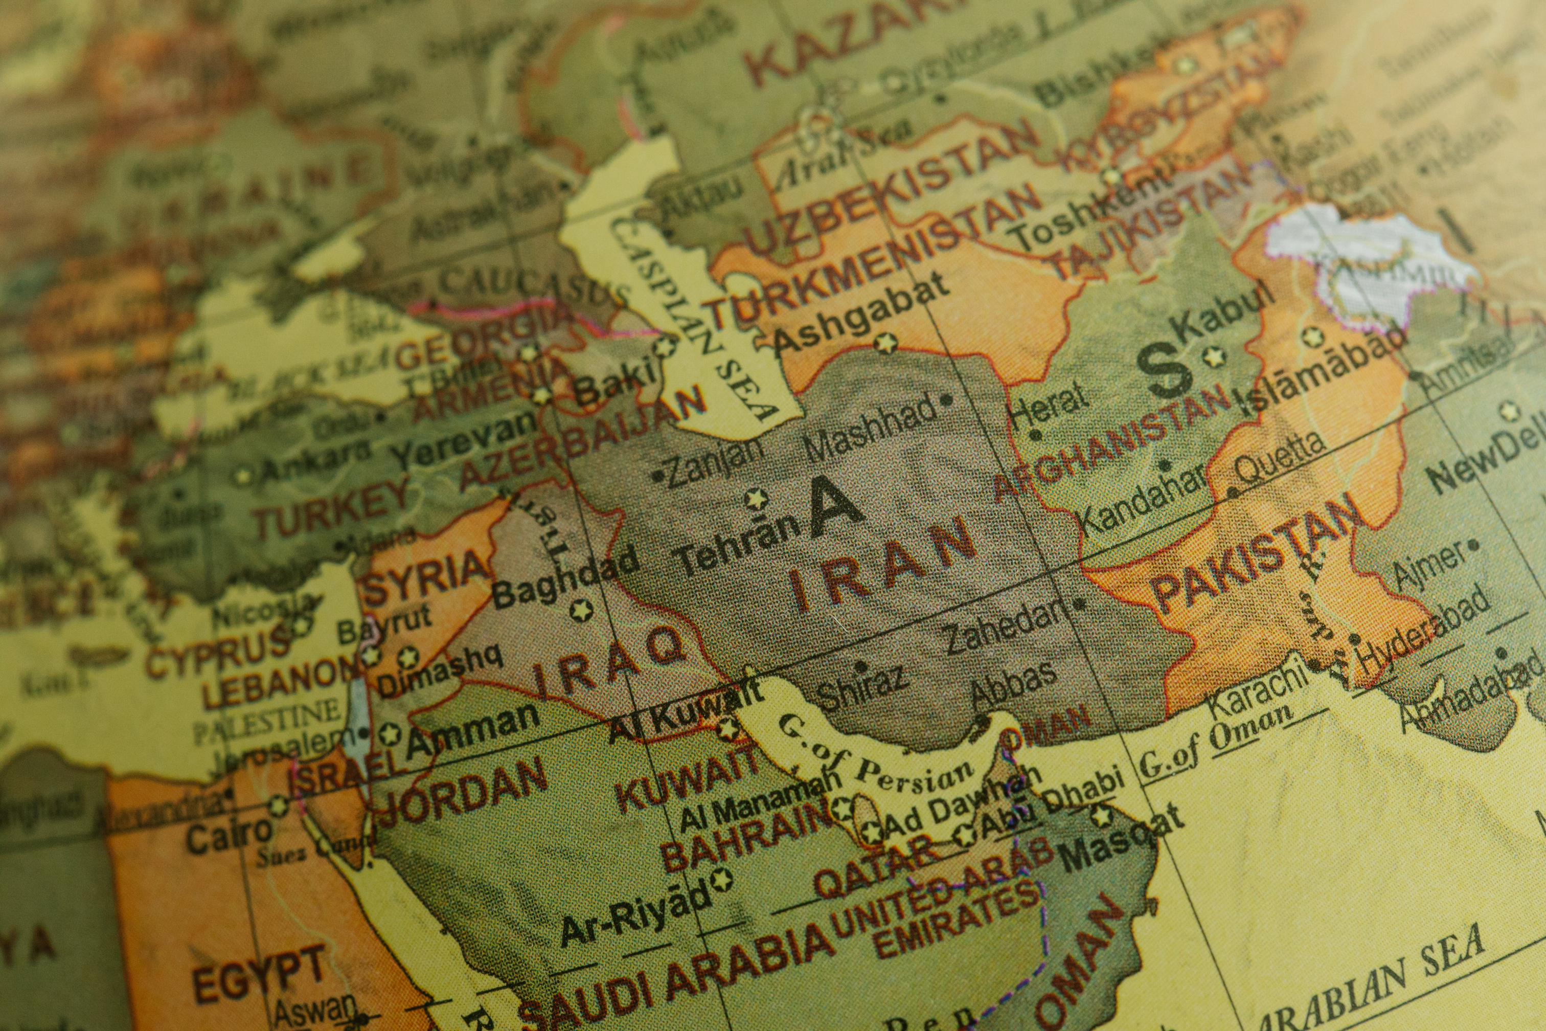





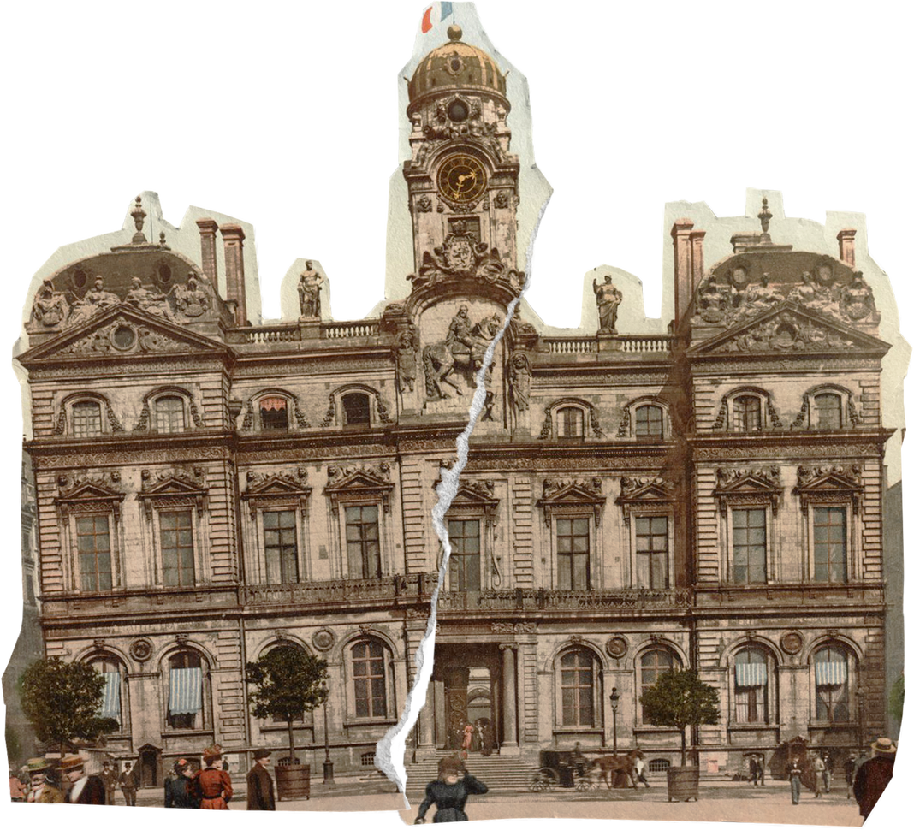

iptek
Ilmu Pengetahuan dan Teknologi

Slide 2

Tim penyusun
Febri
Yanto

Slide 3
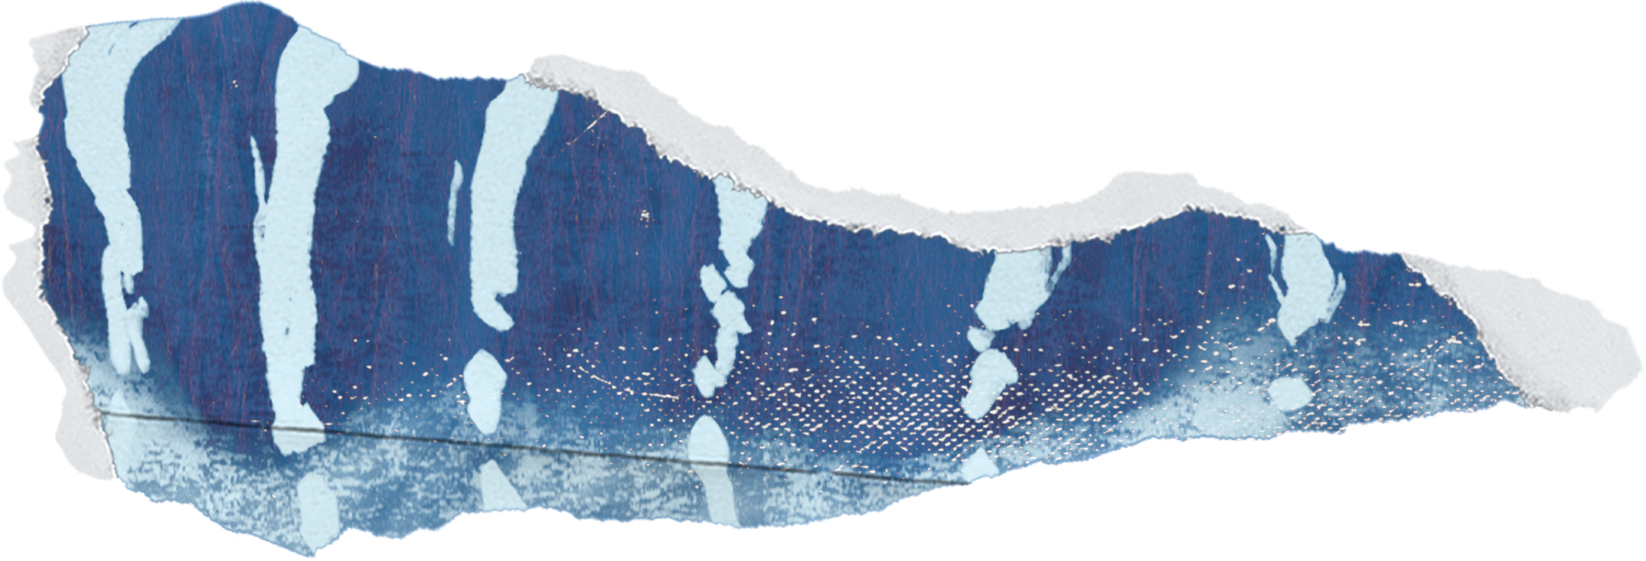
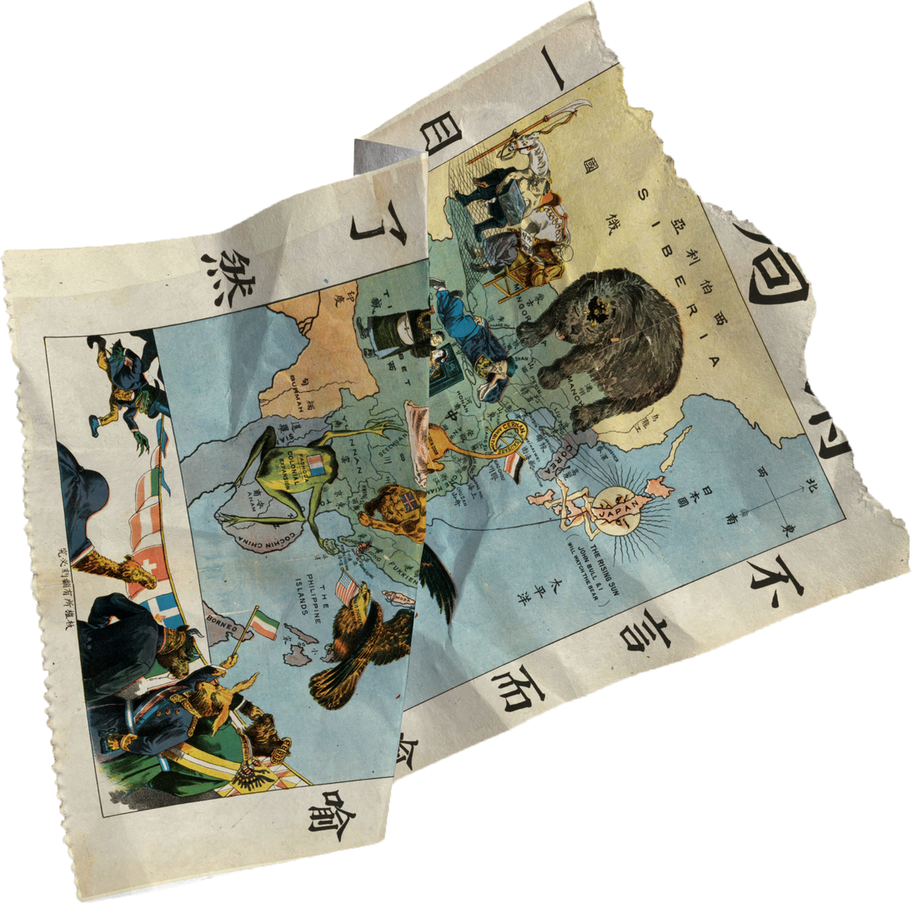
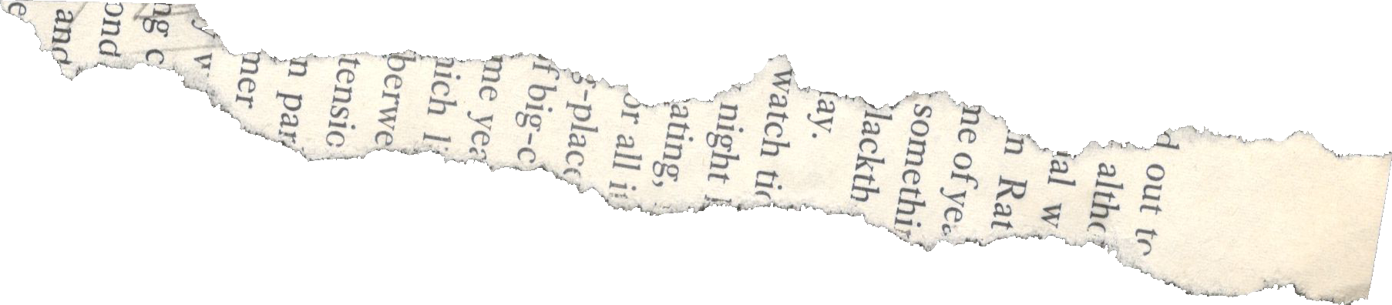
pendahuluan
IPTEK dan agama merupakan dua entitas yang berbeda, namun keduanya sama-sama memiliki peranan sangat penting dalam kehidupan manusia. Agama merupakan petunjuk yang dipedomankan melalui aturan dalam kitab suci sedangkan sains berpijak pada interaksi serta komunikasi yang terbangun dalam masyarakat. Keduanya akan bergandeng pada proses prilaku, moral, etika, stratafikasi sosial dan struktur masyarakat.

Slide 4


rumusan masalah
Bagaimana peran wahyu dan akal dalam proses pencapaian ilmu dalam Islam?
Apa pengertian dan hakikat ilmu dalam pandangan Islam?
1
3
Bagaimana hubungan antara agama dan ilmu pengetahuan (IPTEK) menurut pandangan Islam?
Apa peran insan kamil dalam pengembangan ilmu pengetahuan dan teknologi dalam Islam?
2
4

Slide 5
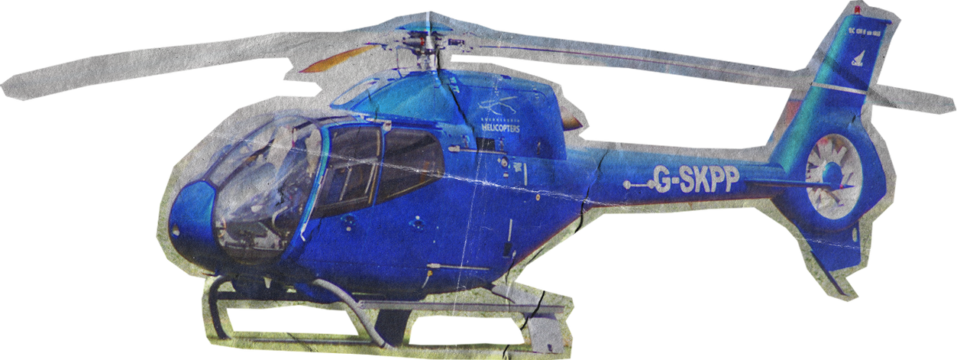
pengertian dan hakikat ilmu
Asal kata ilmu berasal dari bahasa Arab ‘alama (علم) yang berarti mengetahui atau memahami.
Dalam bahasa Inggris, ilmu disebut science yang berasal dari bahasa Latin scientia, artinya juga pengetahuan.
Ilmu adalah pengetahuan yang disusun secara sistematis, berdasarkan pengamatan, pengalaman, dan pengujian ilmiah.
Ilmu berbeda dengan pengetahuan biasa. Ilmu sudah diuji dan disusun secara teratur, seperti sapu lidi yang sudah diikat rapi, sedangkan pengetahuan biasa seperti lidi-lidi yang masih berserakan.
Ilmu membantu manusia memahami alam semesta dan menjalani hidup dengan lebih mudah.
Ilmu bukan sekadar tahu, tapi merupakan hasil usaha sadar dan bermetode untuk memahami kenyataan dan mencari kepastian tentang berbagai hal.

Slide 6
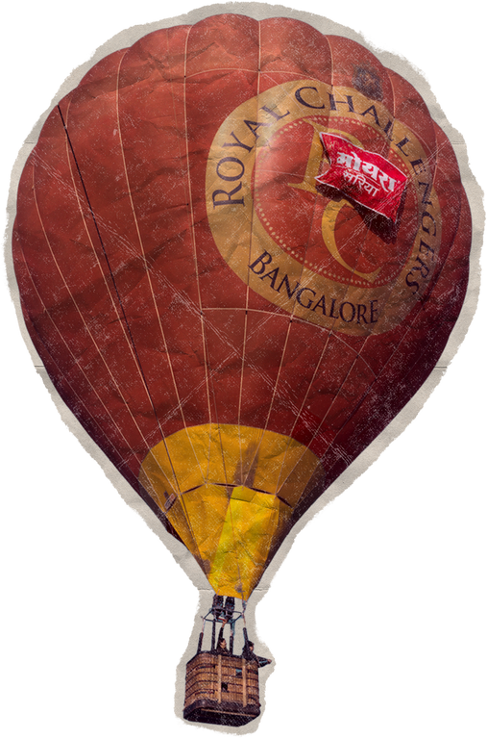
Bagaimana hubungan antara agama dan ilmu pengetahuan (IPTEK)?

Slide 7




Pandangan Ian Barbour tentang Hubungan Agama dan Ilmu Pengetahuan (IPTEK):
Konflik
Dialog
Agama dan sains dianggap bertentangan total. Harus memilih salah satu. Tokoh: Dawkins, Crick, Hawking.
Agama dan sains bisa berdialog, ada titik temu dalam metode dan konsep, tapi tetap berbeda.
Independensi
Integrasi
Agama dan sains berdiri sendiri, tidak saling mengganggu. Agama bicara soal nilai, sains bicara soal fakta.
Agama dan sains bisa digabung. Ilmu dari sains memperkaya pemahaman iman. Keduanya dianggap saling mendukung dan valid.

Slide 8
Pandangan Islam tentang Hubungan Ilmu Pengetahuan:
Islam sangat menghargai ilmu. Ayat pertama Alquran (Al-‘Alaq [96]: 1–5) memerintahkan membaca dan menulis.
Ilmu adalah keunggulan manusia untuk menjalankan tugas sebagai khalifah di bumi (Q.S. Al-Baqarah [2]: 31–32).
Kata “ilmu” muncul 854 kali dalam Alquran, menunjukkan pentingnya ilmu dalam Islam.
2 jenis ilmu dalam islam:
Ilmu Laduni: Diberikan langsung oleh Allah tanpa usaha manusia (Q.S. Al-Kahfi [18]: 65).
Ilmu Kasbi: Dicapai melalui usaha manusia. Inilah yang paling banyak disebut dan ditekankan dalam Islam.

Slide 9
Sumber ilmu pengetahuan
Wahyu (ayat qauliyah) – Sumber absolut, seperti Al-Quran dan Hadis.
Akal (ayat kauniyah dan insaniyah) – Sumber relatif, diperoleh lewat pengamatan dan penalaran.
Gabungan – Idealnya, keduanya berjalan seimbang: wahyu memberi arah, akal mengembangkan pemahaman.

Slide 10
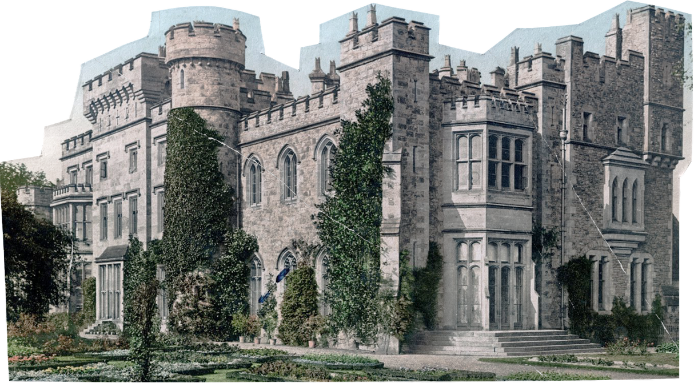
Pola pikir dan zikir
Zikir (spiritualitas) dan pikir (rasionalitas) harus seimbang.
Ayat-ayat dalam Alquran bisa berupa:
Qauliyah – wahyu ilahi.
Kauniyah – fenomena alam.
Insaniyah – diri manusia.

Slide 11
Apa peran insan kamil dalam pengembangan ilmu pengetahuan dan teknologi dalam Islam?

Slide 12
Pengertian
Insan kamil adalah manusia sempurna yang menjadi cerminan keindahan dan kesempurnaan ciptaan Allah, mampu menyelaraskan zikir dan pikir, iman dan ilmu, serta menjalankan peran sebagai hamba dan khalifah di bumi—contoh idealnya adalah Nabi Muhammad SAW.

Slide 13
masa keemasan islam
(The golden age)
Dinasti Abbasyiyah

Slide 14
Pengertian
The Golden Age of Islam adalah masa kejayaan peradaban Islam yang terjadi terutama pada zaman Dinasti Abbasiyah, khususnya di kota baghdad, Iraq, pada tahun 750-1258M dari abad ke-8 hingga ke-13 M. Pada masa ini, umat Islam:
Mengembangkan ilmu pengetahuan secara pesat (matematika, kedokteran, astronomi, kimia, dll).
Menerjemahkan dan mengembangkan karya-karya dari Yunani, India, dan Persia.
Melahirkan banyak ilmuwan dan pemikir besar yang karyanya mempengaruhi peradaban dunia, termasuk Eropa.
🧠 Masa ini mencerminkan integrasi sempurna antara iman dan ilmu, antara wahyu dan akal, sehingga dunia Islam menjadi pusat ilmu pengetahuan global.

Slide 15
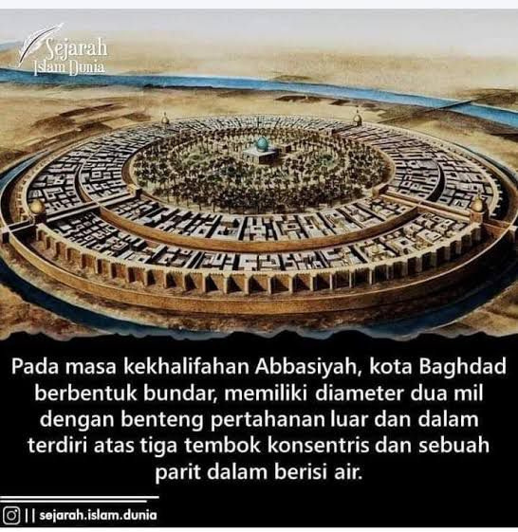
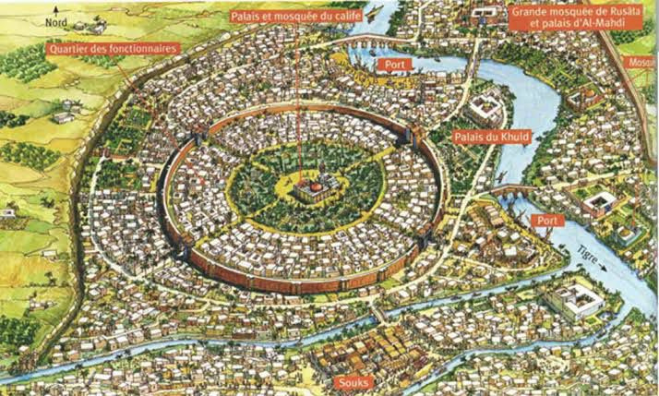
Pembangunan kota baghdad
Didirikan oleh al-Mansur di tepi Sungai Tigris.
Desain bundar, tembok & parit pelindung.
Pusat pemerintahan, perdagangan, & budaya Islam.

Slide 16
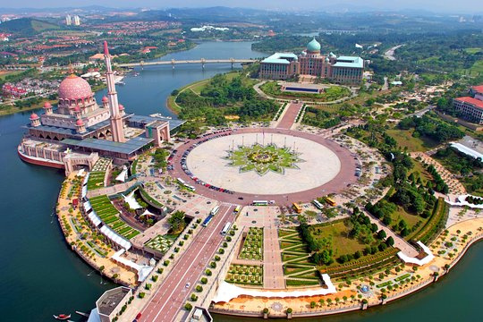
kemajuan ekonomi
Letak strategis di jalur perdagangan internasional.
Pelabuhan diperkuat, ekonomi tumbuh pesat.
Rakyat hidup makmur.

Slide 17
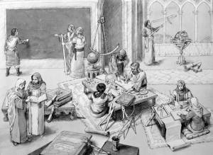
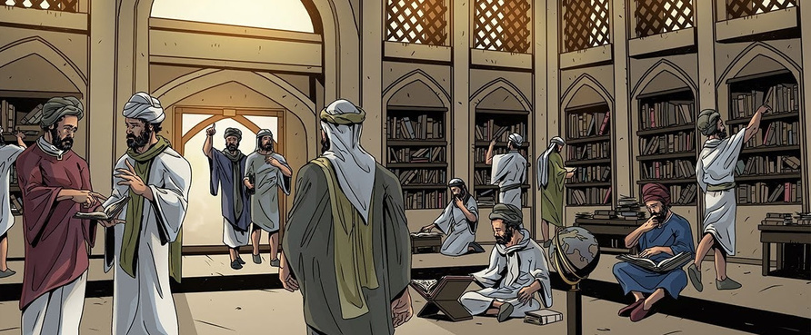
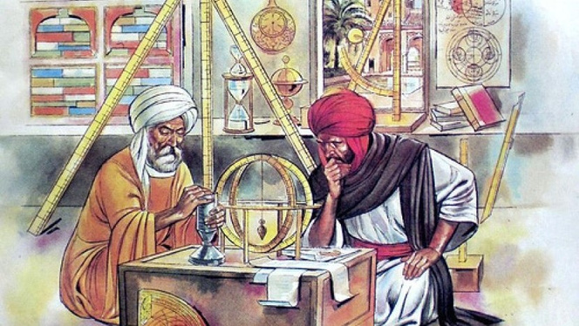
Pusat Ilmu Pengetahuan
Didirikan Baitul Hikmah atau ''Balai Ilmu" yang berfungsi sebagai Akademi, Perpustakaan, dan Penerjemahan berbagai macam ilmu pengetahuan.
Libatkan ilmuwan dari penjuru dunia seperti India, Yunani, Persia, Bizantium.
Kesejahteraan hidup para cendekiawan.

Slide 18
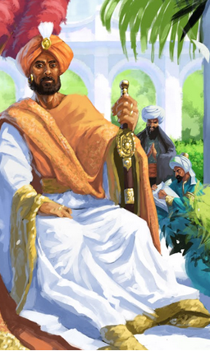
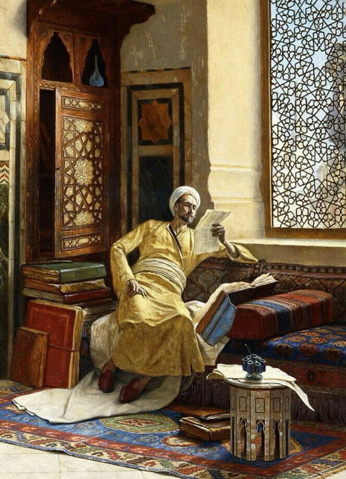
masa kejayaan
Harun al-Rasyid (786–809 M)
Baghdad jadi kota terindah, rakyat makmur.
Al-Makmun (813–833 M)
Dirikan Bayt al-Hikmah: akademi, perpustakaan, pusat penerjemahan.

Slide 19
Tokoh-tokoh ilmuwan muslim (THe golden age)
Nama | Bidang ilmu | Kontribusi Utama
Al-Khawarizmi | Matematika | Bapak aljabar, bilangan desimal
Ibnu Sina | Kedokteran & Filsafat | Al-Qanun fi al-Tibb, dasar pengobatan modern
Al-Farabi, Al-Ghazali, Al-Kindi | Filsafat | Mengharmoniskan filsafat Plato & Aristoteles
Jabir bin Hayyan | Kimia | Metode eksperimen kimia, penemu asam kuat
Al-Battani | Astronomi | Koreksi kalender, pengukuran tahun tropis
Al-Biruni | Geografi, Fisika | Mengukur keliling bumi, konsep gravitasi awal
Ibnu Haytham | Optik, Fisika | Penemu prinsip kamera, metode ilmiah eksperimen
Al-Zahrawi | Bedah dan kedokteran | Alat-alat bedah modern, Kitab al-Tasrif

Slide 20
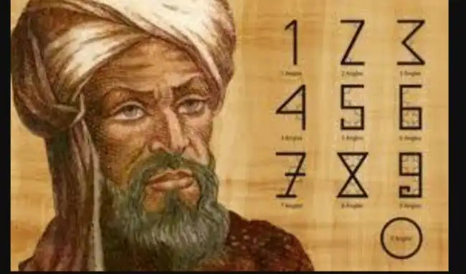
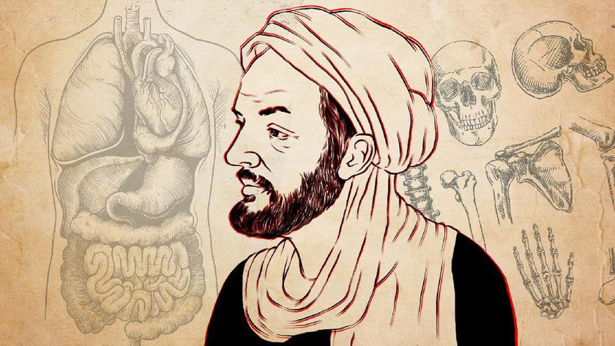
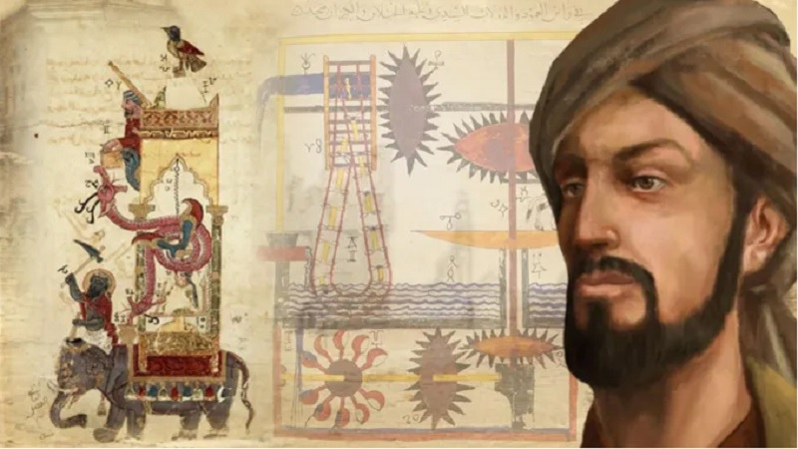
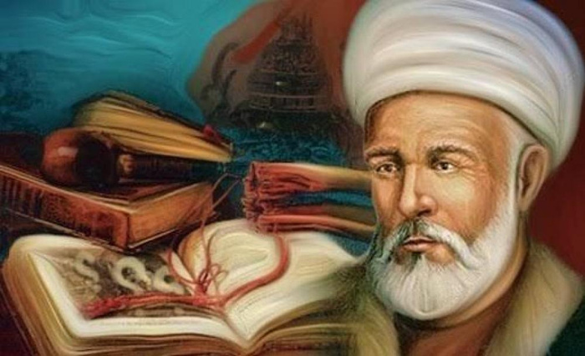
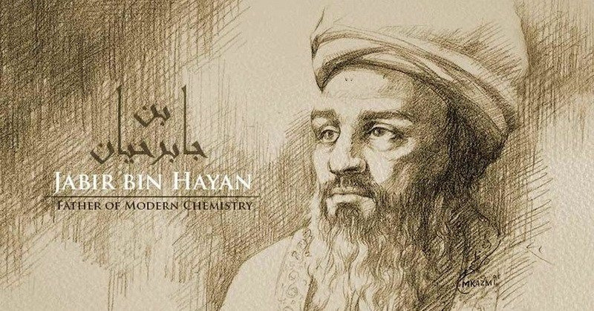
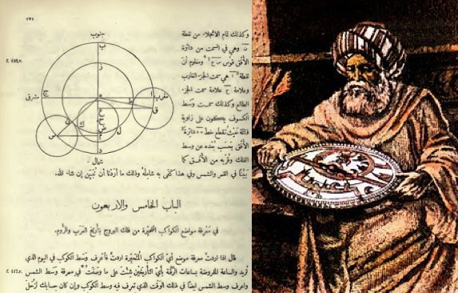
PARA TOKOH ILMUWAN MUSLIM (THE GOLDEN AGE)

Slide 21
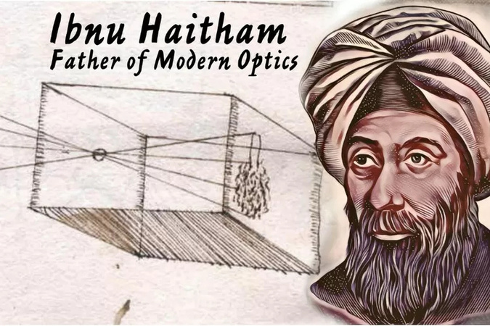
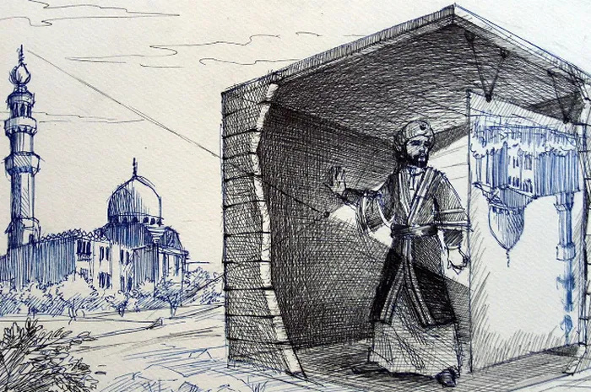
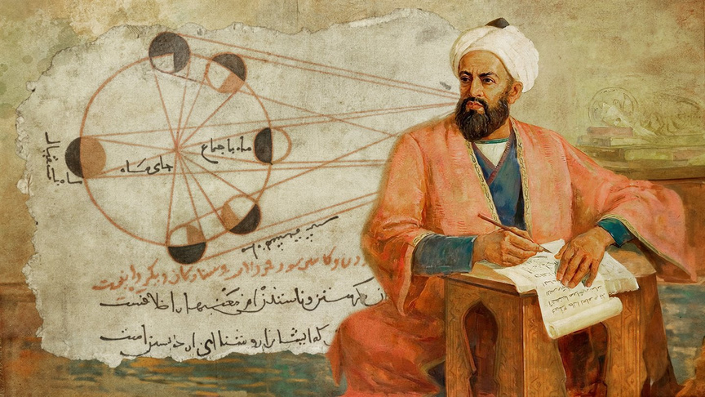
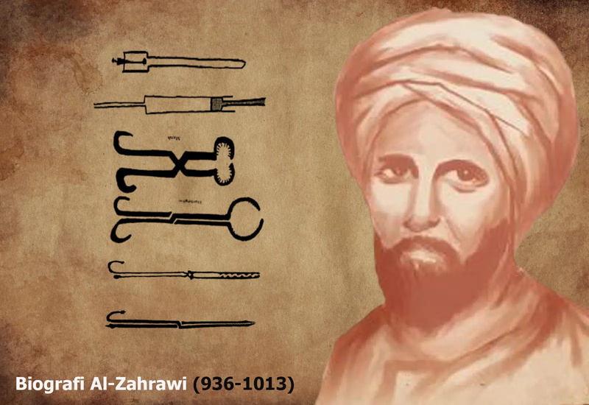
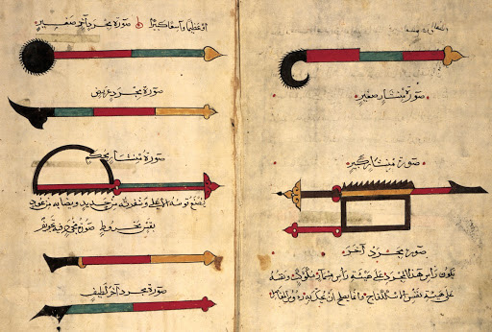
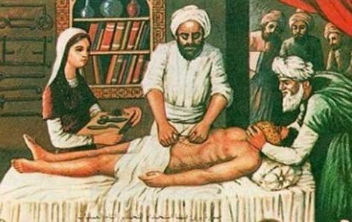
kontribusi utama para ilmuwan muslim

Slide 22
Apa manfaat dari penelitian sejarah ini?
Setelah mengumpulkan data yang akurat kita juga perlu mengetahui manfaat dari penelitian sejarah ini. Pembelajaran sejarah bertujuan untuk menambah wawasan tentang apa yang telah terjadi di masa lalu agar kita dapat belajar dari kegagalan maupun kesuksesan di masa lalu, membuat prediksi masa sekarang dan masa yang akan datang. Maka jangan pernah melupakan sejarah.

Slide 23
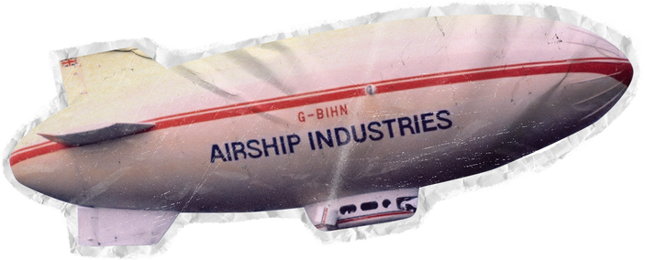
Terimakasih!!

